Slide 1
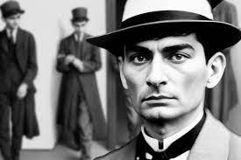
Proměna - Franz Kafka
Michal Beránek

Slide 2
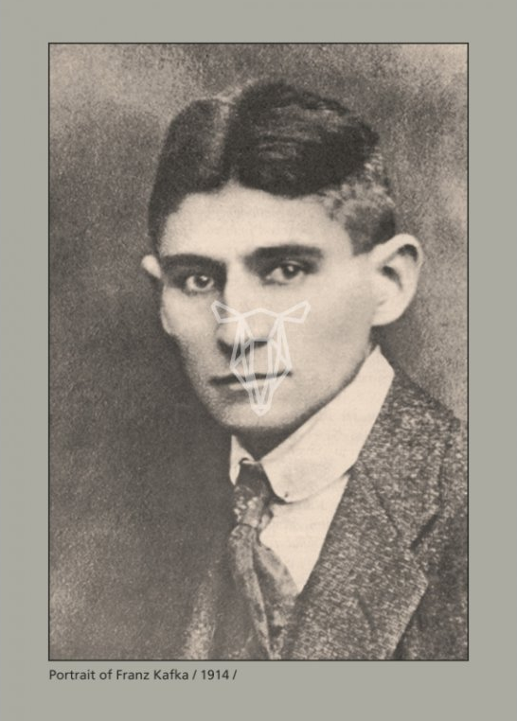
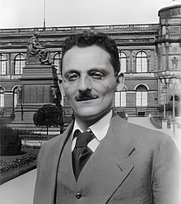
Franz Kafka - základní informace
Kafka v roce 1914
Pražský německy píšící český spisovatel 20. století
člen Pražského kruhu - skupina německy píšících spisovatelů do roku 1938
skoro celý život prožil v Praze, nikdy ji nechtěl opustit
nikdy nebyl ženatý - mnoho partnerek - 4 - např.: Milena Jesenská
nekuřák, abstinent a vegetarián
90% jeho děl během jeho života zničil, zbylých 10% je jen částečně nalezeno - těch zbylých 10% si přál aby bylo zničeno ve své závěti, jeho přítel Max Brod je místo toho vydal
jeho díla se stala známá až po jeho smrti, hlavně po 2. světové válce
Max Brod

Slide 3
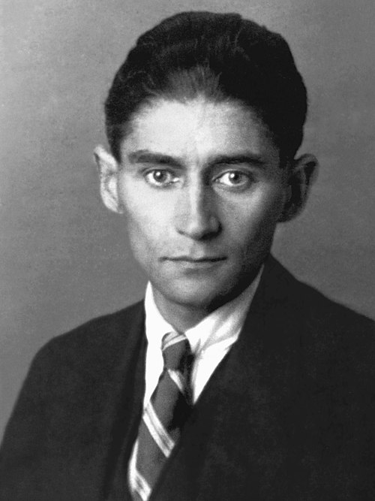
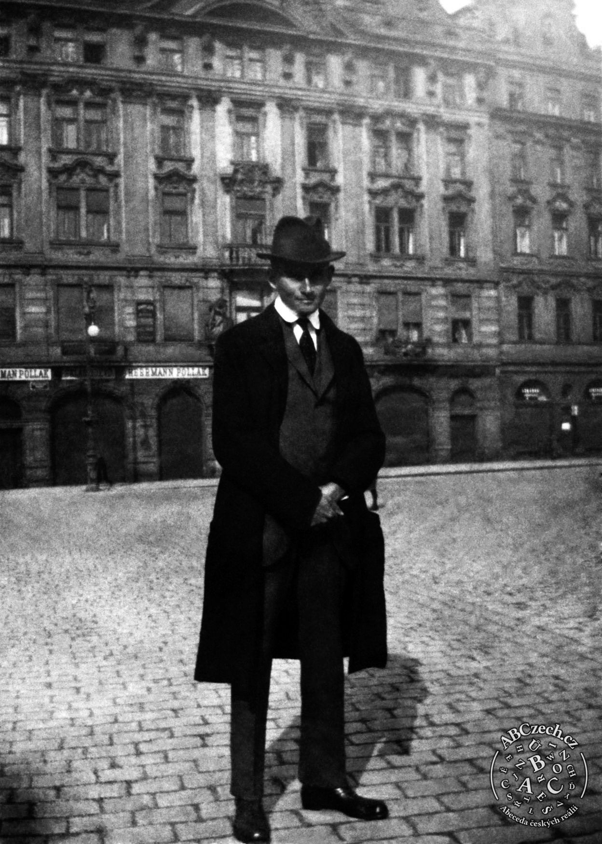
Franz Kafka - časová osa
Kafka v roce 1923
3.7. 1883 - narozen na Starém Městě pražském do rodiny velkoobchodníka židovského původu pana Hermanna Kafky a Julie Kafkové
1889-1893 - navštěvoval Německou chlapeckou školu v Masné ulici
1893-1901 - navštěvoval Německé státní gymnázium
1901-1906 - studoval práva na UK (tehdy Karlovo-Ferdinandova Uni.)
1907 - práce u pojišťovny Assicurazioni Generali na Václavském náměstí
1908-1922 - práce u Dělnické úrazové pojišťovny pro Království české
1908 - publikace prvních povídek v mnichovském časopise
1909-1912 - cesta s Maxem brodem po Evropě
1912 - aktivně psal román Nezvěstný a povídky Ortel a Proměna
1914 - odstěhoval se od rodičů
1915 - první vydání povídky Proměna
11.8.1917 - Kafku postihla hemoptýza - příznak Tuberkulózy
1917-1924 - snaha o uzdravení, volno v práci potom výpověď, ozdravné pobyty, snaha psát , pobyt u příbuzných
1923-1924 - žije v Berlíně
3.6.1924 - Kafka umírá na následky Tuberkulózy

Slide 4
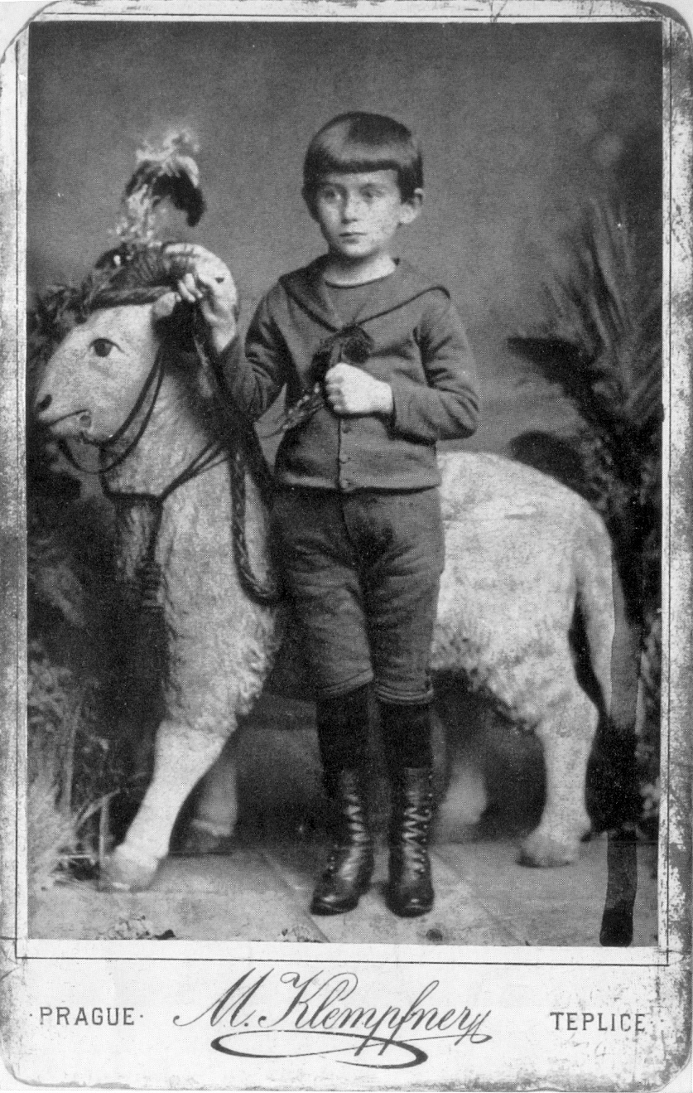
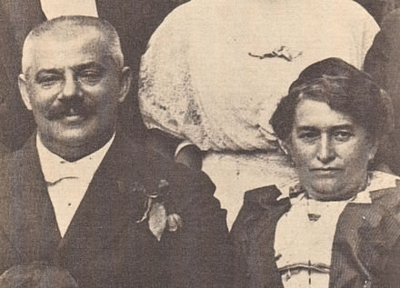
Zajímavosti a fakta
Kafka - 5 let
poslední rok života strávil v Berlíně - chtěl se odpoutat od rodiny a psát
byl přesvědčeným sionistou - podporoval vznik Izraele
pohřben na Novém židovském hřbitově na pražském Žižkově
mnoho jeho děl bylo zveřejněno bez jeho souhlasu přítelem Maxem Brodem po jeho smrti
byl zábavný a citlivý společník
měl přísnou výchovu, hlavně od otce
měl pět mladších sourozenců, oba bratři zemřeli v nízkém věku, všechny tři sestry zemřeli v koncentračních táborech
S rodinou se Kafka stěhoval po Praze čtrnáctkrát
Mnoho jeho příběhů je inspirováno jeho vlastním životem
Kafkovi rodiče

Slide 5
Kafka v literárním světě
Další díla:
Proces (román)
Zámek (román)
Umělec v hladovění (povídka)
Současníci:
Karel Čapek
Alois Jirásek
Max Brod

Slide 6
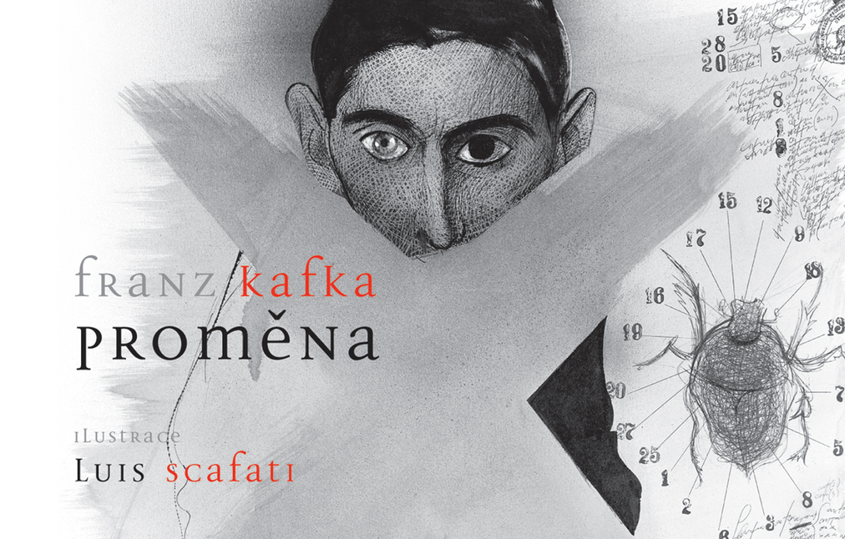
O díle
Literární směr: Existencionalismus - filozofický výklad člověka jako jedinečné osobnosti, člověk nese plnou odpovědnost za jeho činy, každý musí jednat sám za sebe, vznikl po první světové válce v Německu, rozšířil se hlavně ve Francii
Literární druh: epika
Literární žánr: povídka
Výrazová forma: próza
1. vydání: 1905

Slide 7
O díle
Téma: Beznaděj
Původní název: Die Verwandlung
Hlavní motivy: rodina, brouk, přežití, odpor, nenávist, láska, samota, odcizení, finanční beznaděj
Er-forma
Kompoziční postup: chronologický
Členění: části
Místo: Byt v Praze
Čas: období Kafkova života

Slide 8
Postavy
Řehoř Samsa - hlavní postava, živitel rodiny, svou práci nemá rád, promění se v brouka, klidný, po proměně se cítí vyčleněn
Markéta - Řehořova sestra, hraje na housle, nedoceněnná umělkyně, Řehoř ji obdivuje, snaží se ji splnit sny, snaží se Řehořovi pomoct poté to také vzdá
Řehořova matka - starostlivá, bojí se o Řehoře, chce aby se proměnil zpátky
Řehořův otec - zadlužil rodinu, chce aby Řehoř pracoval protože on už nemůže, chladný

Slide 9
O díle - děj
Shrnutí:
-1: Proměna v hmyzího tvora: Řehoř Samsa se probudí jako obrovský hmyz, což mu brání v běžných činnostech a komunikaci.
-2: Rodinné konflikty a izolace: Řehořova proměna vyvolává finanční problémy a konflikty v rodině. Ztráta jeho schopnosti mluvit vede k izolaci.
-3: Markétina péče a odcizení: Markéta zůstává Řehořovi věrná, ale péče o něj ji vyčerpává. Postupně dochází k jejich odcizení
-4: Tragický konec a vysvobození: Řehoř trpí a nakonec umírá, což přináší rodině vysvobození, ale současně i smutek a ztrátu.

Slide 10
O díle
Jazykové prostředky: Spisovný český jazyk, vulgarismy (ono to chcíplo), eufemismus (z chřípí mu slabě unikl poslední dech), hyperbola (s největší rychlostí bouch dveřmi), historismy (pancíř, tovaryš), přirovnání (žijí jak ženy v harému), jednoduché a holé věty, věty většinou bez obraznosti

Slide 11
Zdroje
https://kafkamuseum.cz/
https://cs.wikipedia.org/wiki/Franz_Kafka#
https://minutovezpravy.cz/clanek/uznani-se-dockal-az-po-smrti-franz-kafka-by-oslavil-140-narozeniny/
https://cs.wikipedia.org/wiki/Max_Brod
https://www.iliteratura.cz/clanek/33911-stach-reiner

Slide 12
Děkuji za pozornost!

Slide 13
Delší děj
Řehoř Samsa se jednoho rána probudí a zjišťuje, že prožil nepředstavitelnou proměnu, kdy se změnil v obrovského hmyzího tvora. Překvapivě, Řehoř se s touto proměnou vypořádává poměrně klidně a snaží se zůstat co nejvíce užitečný pro svou rodinu.
Nicméně, jeho hmyzí podoba mu znemožňuje vykonávat běžné denní činnosti, a tak se stává závislým na pomoci ostatních. Zároveň mu proměna také znemožňuje pracovat, což je pro rodinu velký problém, protože Řehoř byl jediným živitelem. Hned na začátku též zjišťuje, že ztratil hlas a není schopen komunikovat s rodinou slovně, místo toho vydává jen zvířecí zvuky a skřeky, což ho izoluje.
Jediným členem rodiny, který se nezříká Řehoře kvůli jeho proměně, je jeho sestra Markéta. Markéta se snaží o něj pečovat a starat se o jeho potřeby, i když je proměna velmi těžká na oba. Markéta se stává jediným mostem mezi Řehořem a rodinou.
Přesto se v rodině objevují nedorozumění a konflikty. Diskuse o tom, zda Řehoř zůstává stále jejich synem, vedou k napětí a dalšímu oddělení mezi členy rodiny. Postupem času se i sestra Markéta stává unavenou a přepracovanou, a nakonec se také odvrací od Řehoře.
Řehoř začíná velmi trpět, jak fyzicky, tak psychicky, protože se cítí izolovaný a zavržený. Nakonec dochází k jeho smrti, která pro rodinu znamená určitý druh vysvobození z obtížné situace, ale zároveň přináší smutek a ztrátu.

